Slide 1
中欧知识产权学术论坛，2018年11月22日
作家版权收入，支持版权发展
Martin Senftleben博士、教授

Slide 2
版权的社会合法性
是创造性工作的激励和报酬
是保障作家合理收入的措施

Slide 3
欧盟数字化单一市场版权指令草案（DSM指令）第十五条规定
合同调整机制
“成员国须保证，若原始合同中规定的报酬比例明显不合理地低于作者或表演者的作品所带来的收益，作者和表演者有权就作品和表演报酬向合同另一方提出额外、适度的调整。”

Slide 4
德国与荷兰
先进的国家机制体系案例
事前公平报酬
事后公平报酬

Slide 5
事前公平报酬

Slide 6
个体创作者 vs. 创意产业
德国版权合同法案（2002版）
  有权对事前和事后公平报酬进行主张
  ‘公平’ = 根据所在行业的惯例和实际报酬确定
  通过产业及个人之间的协商制定通用报酬原则
荷兰版权合同法案（2015版）
  有权对事前和事后公平报酬进行主张
  通过产业及个人之间的协商制定通用报酬原则

Slide 7
创作者拥有更大的议价能力？
德国版权合同法案（2002版）
  § 第32条第1项：获得公平报酬权
  若原始规定的报酬过低，可要求调整合同报酬条款
  §第32条第2项: ‘公平’ =根据所在行业的惯例和实际报酬确定
荷兰版权合同法案（2015版）
  第25条第1项:获得公平报酬权
  可直接执行报酬调整，无需修改合同条款？

Slide 8
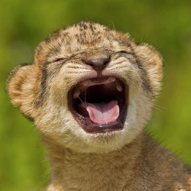
纸老虎?

Slide 9
举证责任
申请人= 个体创作者
  传统报酬额度举证?
  类似情形下的公平报酬额度举证
‘通用报酬原则’ －解决之道
  经产业开发者（们）与个体创作者协会选派的一名代表协商决定
  法律意义上的“公平”
  为公平报酬（报酬基准）标准提供充足证据

Slide 10
对实际操作的影响
2005: 《德国小说作者通用报酬原则》
  经漫长坎坷的谈判协商后出台
  德国司法部参与斡旋
  数家出版社签名，但并非德国出版商协会签名
  特此说明，本原则不适用于译作。

Slide 11
德国最高法院，2009年10月7日，《 与艾迪生交谈 》一书案
争议：小说译者的公平报酬主张
参考小说作者的通用报酬作为类比指引
最终结果: 小说译者有权主张获得原作者报酬的五分之一
  精装译本价格的2%
  袖珍版译本价格的1%
  固定报酬保证：精装版定价的0.8%，售出5000本后按袖珍版定价的0.4%

Slide 12
德国最高法院，2009年10月7日，《原教旨主义冲突》一书案
争议：科普书籍译者的公平报酬主张
参考小说作者的一般报酬作为类比指引
双重参考
  参考译者报酬，而不是参考作者报酬
  参考科学类作品，而不是小说作品
后期判决确定了这一思路
  德国最高法院，2015年5月21日， ‘GVR Tageszeitungen I’

Slide 13
该判决是否合理?
= 对整个创作产业的影响
扩大了现有版权报酬规定的有益影响
对新的版权规定达成有威慑效果

Slide 14
事后公平报酬

Slide 15
畅销书条款
德国版权法案第32条a项
  要求出现版权收入与销量收益比例“极端”失调
  之前的畅销书条款只要求“明显”比例失调
  关于适当比例的争议（20%？50%？）
荷兰版权法案第25条d(1)项
  要求出现“严重”比例失调
执法难度和挑战：如何对销售流程中的各方定责

Slide 16
对实践的影响
到根据市场销售量规定收益分配比例
从固定酬金

Slide 17
开放问题

Slide 18
国际视野
新型商业模型愈加依赖数据流方式提供数字内容的获取渠道。2015年，音乐产业电子销售收益首次超过实体产品收益。
在这种社会背景下，作者和其他权利持有人抱怨在数字环境下，作者的薪酬权利无法得到保障；发行商和文化产业抱怨他们拥有的权利中存在“价值差异”。 .’ (世界贸易组织文件 Doc. JOB/GC/113/Rev.1 of 7 2017年3月)

Slide 19
展望现代化欧洲版权的未来
多元化创意内容和创新性在线服务之间的互相依赖
“创意内容和在线服务对整体互联网经济的增长、就业和成功都至关重要”。(p. 9)
但是：价值差异的风险依然存在
“然而，也有越来越多的人担忧，欧盟现行的版权规定是否能够保证新形式的在线内容传播产生的利益得到公平分配……”（p.9）

Slide 20
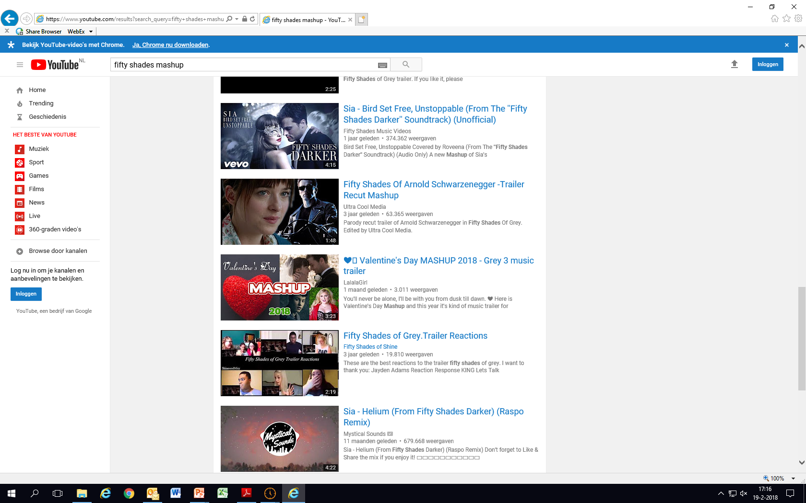
重点关注内容输出平台

Slide 21
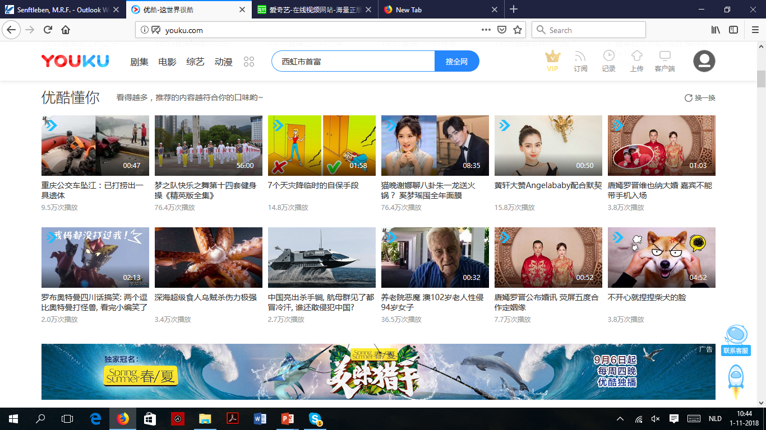
视频分享平台

Slide 22
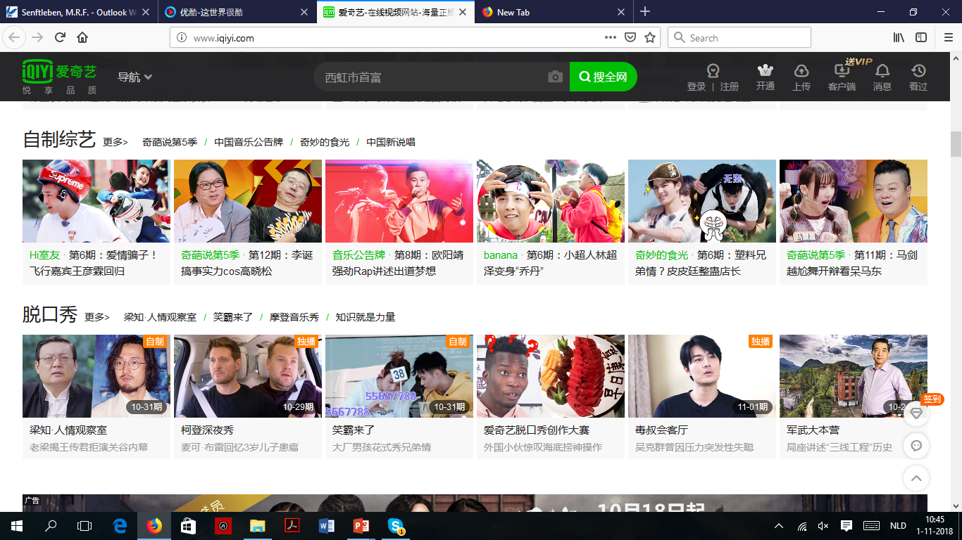
视频分享平台

Slide 23
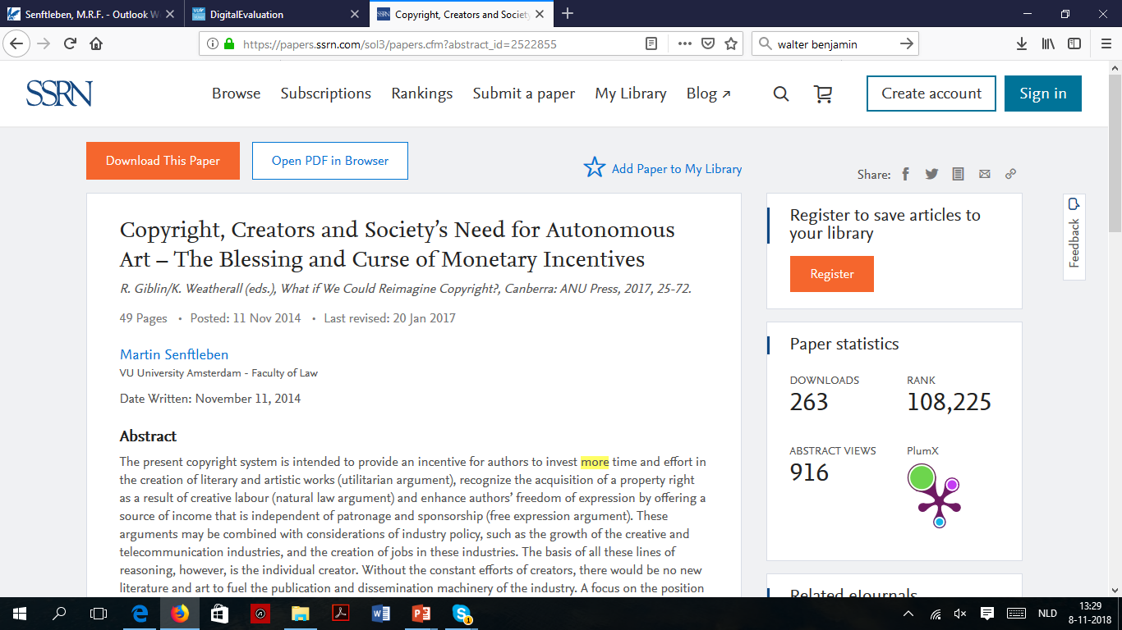
https://ssrn.com/abstract=2522855

Slide 24
报告到此结束。谢谢！
联系方式：m.r.f.senftleben@vu.nl

